Slide 1


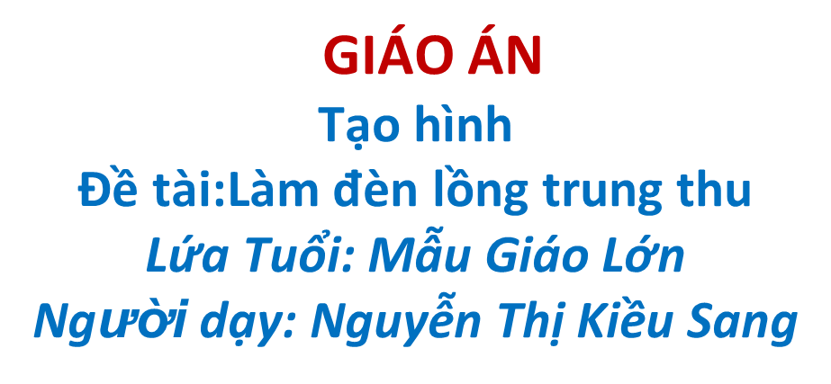

Slide 2


Slide 3
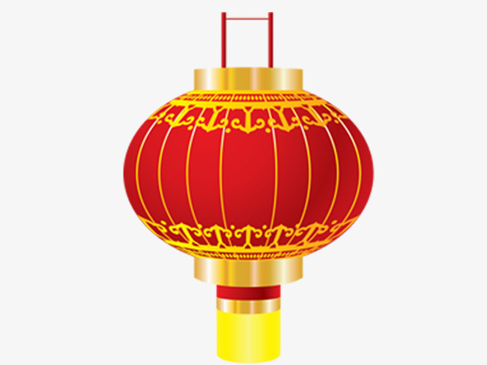

Slide 4
Trẻ về nhóm hoạt động

